Slide 1




Contact Center
Estabilidade Operacional
13.Janeiro.2016

Slide 2

Índice
1. Indicadores – Incidentes de Alto Impacto e Problemas
2. Indicadores – Total de Incidentes
3. Levantamento detalhado de HW por Site
4. Levantamento detalhado de HW por Regionais
5. Projetos Estruturantes e Especiais
6. Alinhamento

Slide 3


1. Indicadores: Incidentes e Problemas
-3,0%
-14,8%
-66,8%
-6,1%
-11,9%
-66,3%
-29,1%
-31,4%
-22,3%
Redução Consolidada
Ago / Dez
-80,32%
Redução Projetada
Ago / Jan
-94,58%
Informações retiradas dos indicadores de SLA e tProcess! referentes ao período de 01 à 11/01

Slide 4
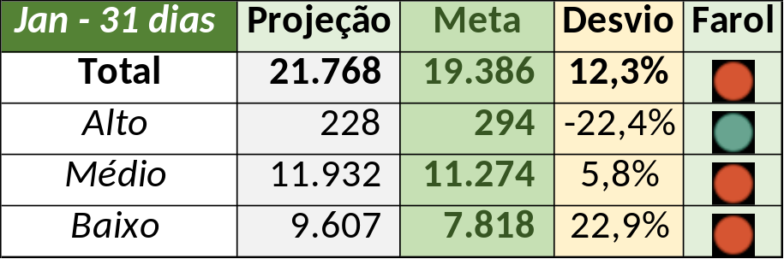
2. Indicadores: Total de Incidentes
21.768
Projeção 31 Jan 2016
-4,95%
-0,49%
+4,65%
-6,15%
+11,23%
Valor Real
Informações retiradas dos indicadores de SLA e tProcess! referentes ao período de 01 à 11/01

Slide 5
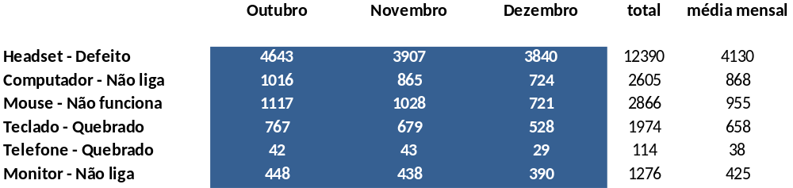
3. Levantamento detalhado de HW por site
Modelo de Fechamento de chamados de HW
1° Chamados onde não foi identificado falha – fechar como indevido.
2° Chamados onde foi realizado alguma ação – fechar como solução de contorno.
3° Chamados onde foi realizado a troca de hw – fechar como solução permanente.
Desta forma teremos um número mais próximos do real de compra de periféricos na Contax.
Informações retiradas dos indicadores de SLA e tProcess!

Slide 6
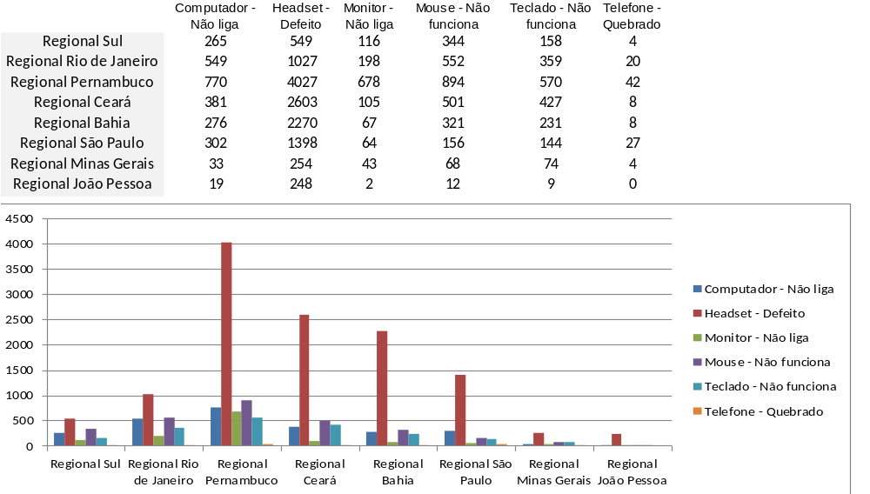
4. Levantamento detalhado de HW por Regionais
Visão geral
por Regionais
Informações retiradas dos indicadores de SLA e tProcess!

Slide 7
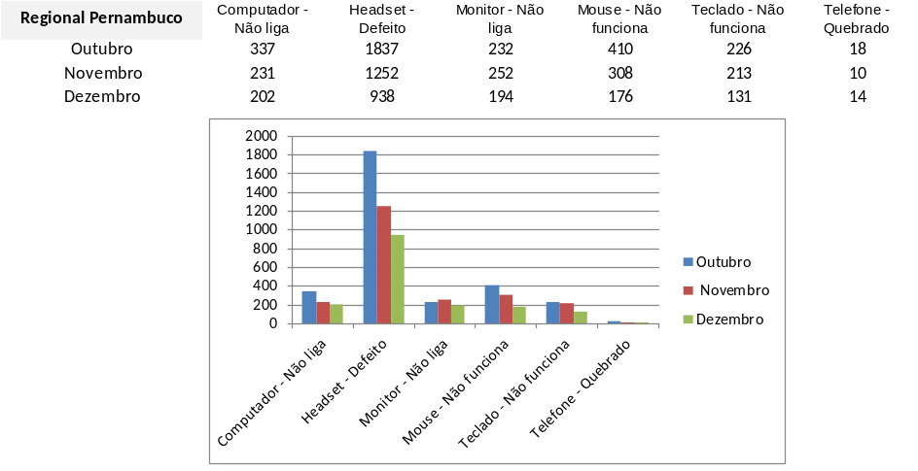
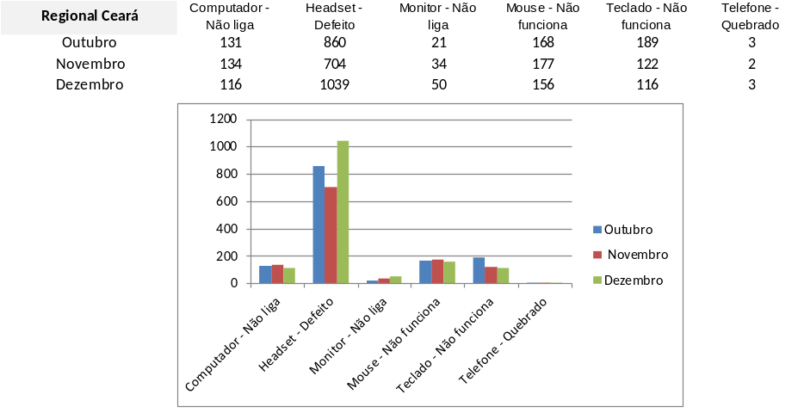
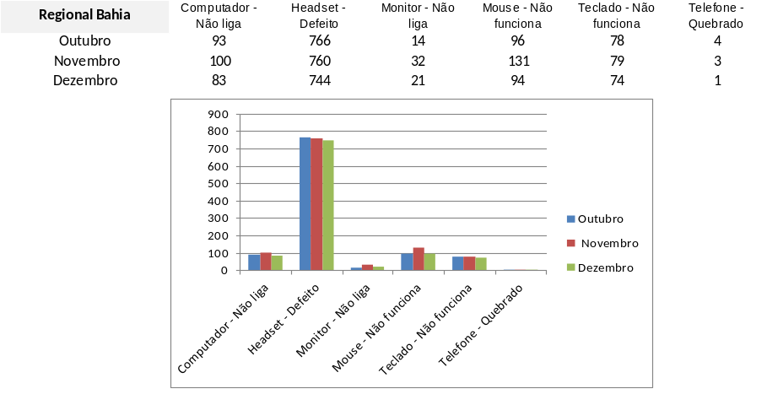
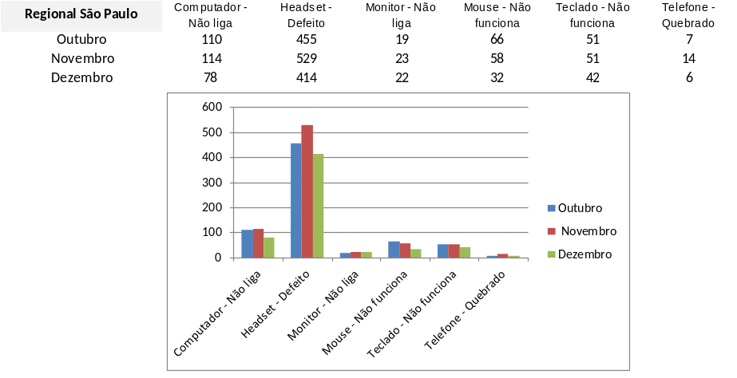
4. Levantamento detalhado de HW por Regional
Informações retiradas dos indicadores de SLA e tProcess!

Slide 8
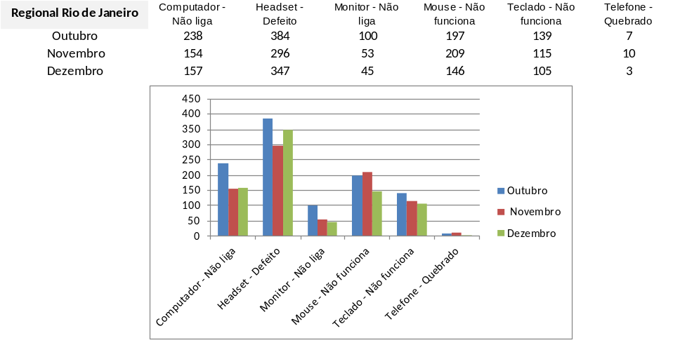
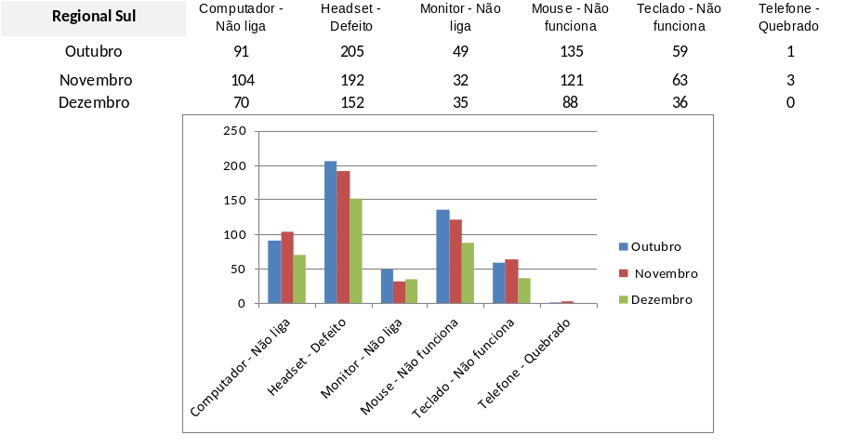
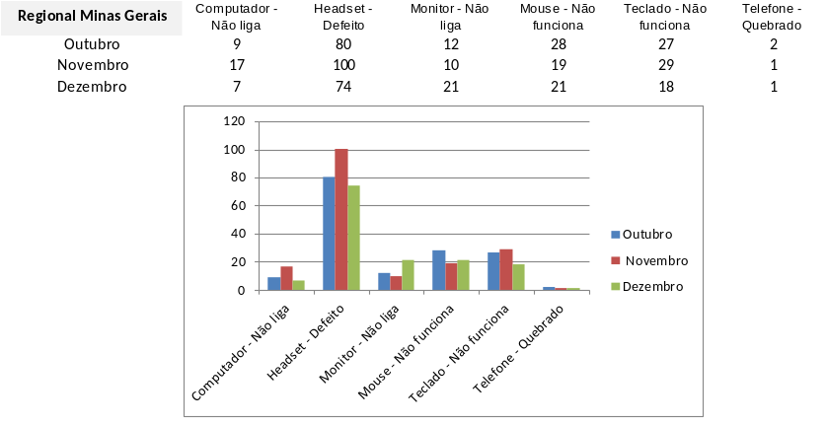
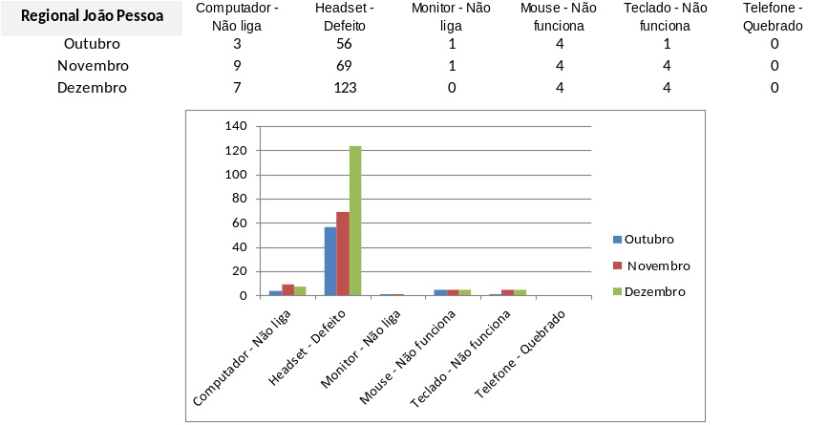
4. Levantamento detalhado de HW por Regional
Informações retiradas dos indicadores de SLA e tProcess!

Slide 9

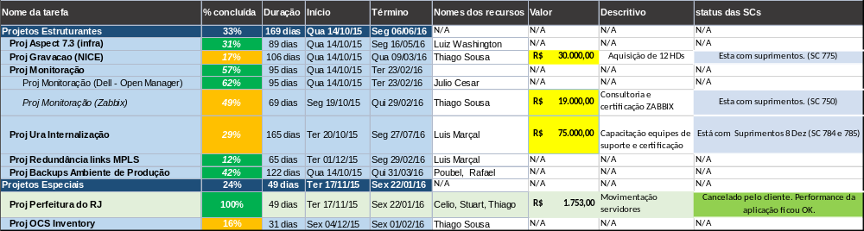

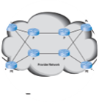


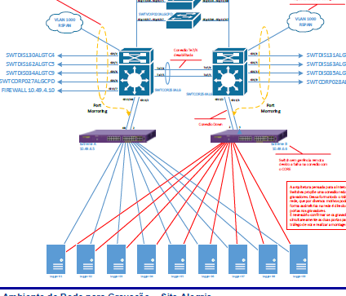
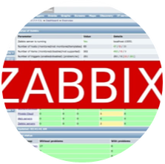
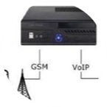

5. Projetos Estruturantes e Especiais

Slide 10

6. Alinhamento

